Slide 1
Neoabsolutizem – Bachov absolutizem
Zgodovina

Slide 2
Na splošno
Traja od 1849 do 1859
Neoabsolutizem - ker je drugačen
Imenuje so po Alexandru Bachu
Prvi, ki uvede v šole maturo – zrelostni izpit
Strogi policijski nadzori, politična cenzura
Cerkev dobi velike pristojnosti na področju šolstva in zakonskega prava

Slide 3
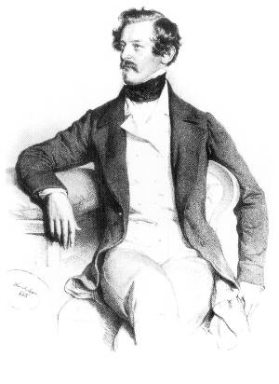
Neoabsolutizem
Številne reforme v šole, uprave, policijo.
Ukine višje šole - ukinjene samo na Slovenskem
Zgleduje se po Mariji Tereziji.

Slide 4
Gospodarstvo
Gospodarski liberalizem
1857 dograjena južna železnica Dunaj-Trst
Sodoben denarni sistem
Zemljiške odveze, reformirano šolstvo (gimnazija osemrazredna)

Slide 5
Pozitivno, negativno
Pozitivno
Priznanje slovenskemu jeziku
Negativno
Prevlada klerikalizma, torej cerkve
Šolstvo, tisk je pod nadzorom cerkve
Tudi liberalni učitelji doživijo pregone.

Slide 6
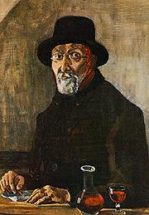
Slovenci
Zaradi pisanja Janeza Trdine v zelo slabem spominu
Vsiljevali so nam nemški jezik

Slide 7
Slovenci
Slovenski jezik v gimnazijah (javni nastopi, dela v materinskem jeziku)
Ukinjeni liceji
Anton Alojzij Wolf – izboljšal položaj slovenskega jezika (slovensko-nemški slovar, nov prevod svetega pisma)
1851 – v Celovcu ustanovljeno Društvo sv. Mohorja

Slide 8
Padec režima
1859 izgubi Avstrija vojno z Italijani in Bach odstopi
Na oblasti je 10 let

